Slide 1


Компьютерная презентация практических достижений профессиональной деятельности
(личного вклада в развитие образования) педагогического работника
Апрель, 2016 г.

Slide 2

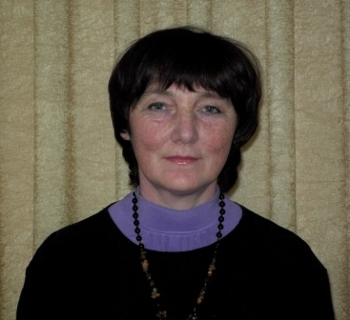
ВИЗИТНАЯ КАРТОЧКА
ФИО педагогического работника
Козлова Светлана Михайловна
Место работы
Муниципальное бюджетное дошкольное образовательное учреждение детский сад № 22 «Колобок» г. Павлово
Должность
Воспитатель
Общий педагогический стаж – 37 лет
Стаж работы в МБДОУ – 36
Квалификационная категория – соответствие занимаемой должности
Заявленная категория – первая
t- mail: kurnavia@mail.ru
Педагогическое кредо: «Жить не только ради детей, но и вместе с детьми, разделяя все их радости и невзгоды»

Slide 3
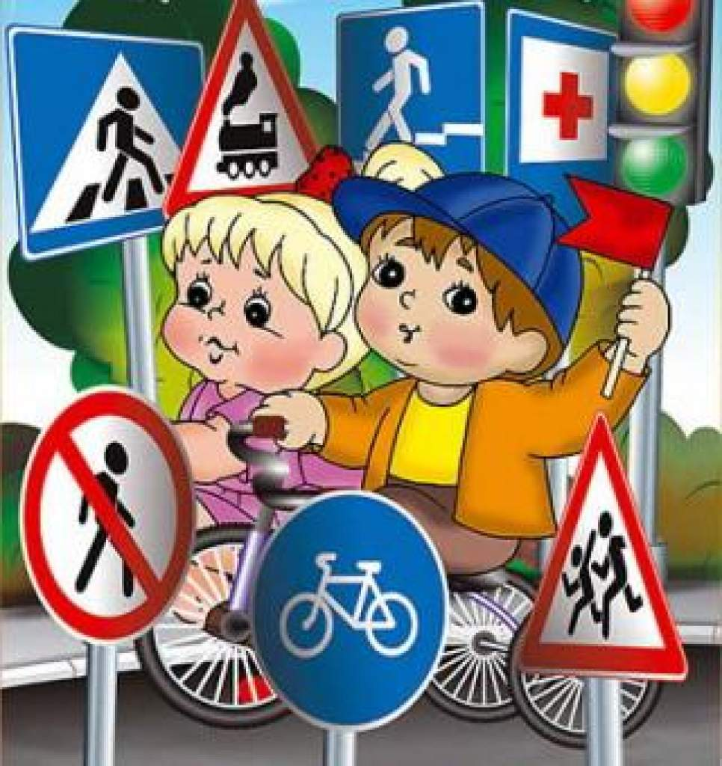
ТЕМА ПРЕЗЕНТАЦИИ
«Формирование у детей старшего дошкольного возраста навыков безопасного поведения через ознакомление с правилами дорожного движения»

Slide 4
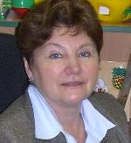
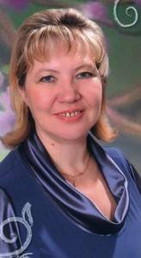
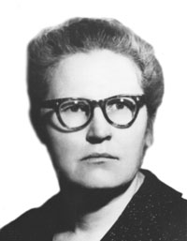


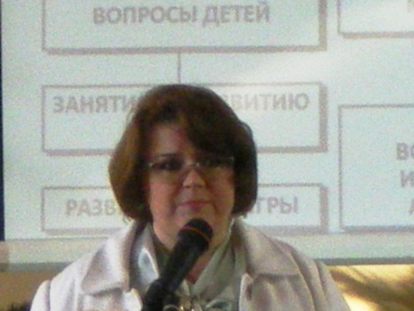

Условия формирования личного вклада педагога
в развитие образования
Н.Н. Авдеева
Н.Л. Князева
Р.Б. Стеркина
О.А. Скоролупова

Slide 5

Актуальность личного вклада в развитие образования
По данным статистики Госавтоинспекции за 2015 год, зарегистрировано 7797 дорожно – транспортных происшествий с участием детей, что на 1,8 % больше чем в прошлом году.
Анкетирование родителей на тему «Безопасность дорожного движения», показало, что почти 85% опрошенных не уделяют особого внимания возможности и необходимости обучения детей правилам дорожного движения дома, а 74% родителей сами регулярно нарушают эти правила
ФГОС ДО п. 2.6.
Социально – коммуникативное развитие: формирование основ безопасного поведения в быту, социуме, природе

Slide 6
Формирование безопасного поведения у детей старшего дошкольного возраста через ознакомление с правилами дорожного движения.
Цель:
Задачи:
Формировать представления детей о правилах дорожного движения, работе сотрудников ГИБДД, о нормах и правилах безопасного поведения в транспорте, на дорогах;
Развивать у детей навыки и умения наблюдения за дорожной обстановкой, ее оценки, предвидения опасных ситуаций, умение обходить их;
Способствовать освоению детьми практических навыков поведения в различных ситуациях дорожного движения через систему обучающих занятий, игр, тренингов;
Воспитывать дисциплинированность и сознательное выполнение правил дорожного движения, культуру поведения;
Формировать: эмоциональный контакт педагогов, родителей и детей через совместную деятельность, педагогическую грамотность родителей в вопросах формирования безопасного поведения у детей на дороге;

Slide 7
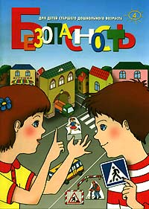


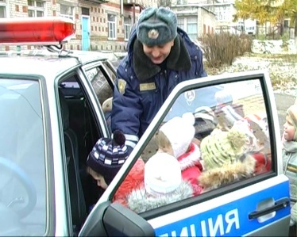
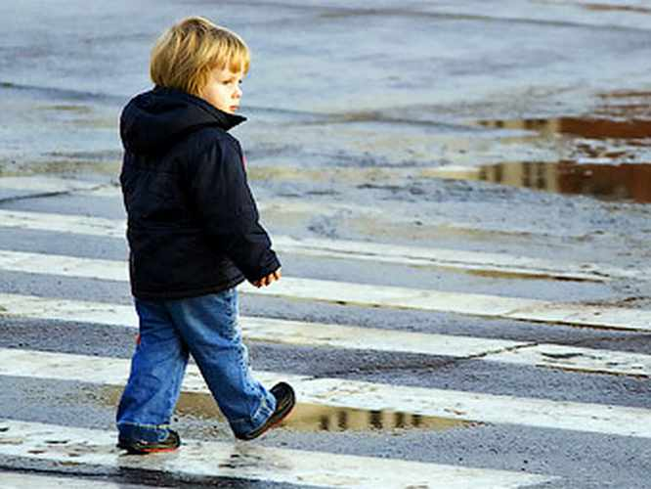
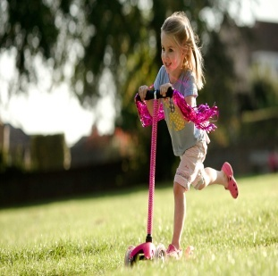
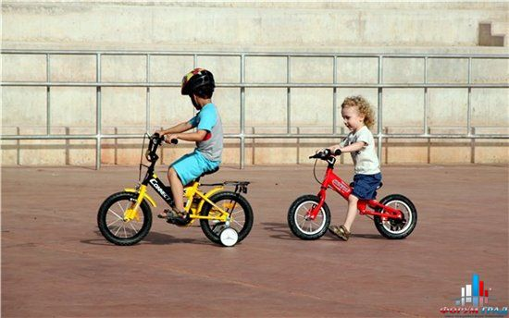
Деятельностный аспект личного вклада педагога
в развитие образования
три аспекта взаимодействия с транспортной системой города
пассажир
пешеход
водитель

Slide 8
ФГОС ДО п.2.7.
Организация работы по проблеме
НОД
ОДРМ
СУДД
Виды детской деятельности
Игровая
Коммуникативная
Познавательно - исследовательская
Продуктивная
Двигательная
Чтение художественной литературы
Музыкальная
Конструктивная
Трудовая
Взаимодействие с семьями воспитанников

Slide 9
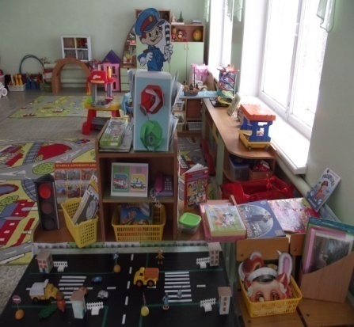
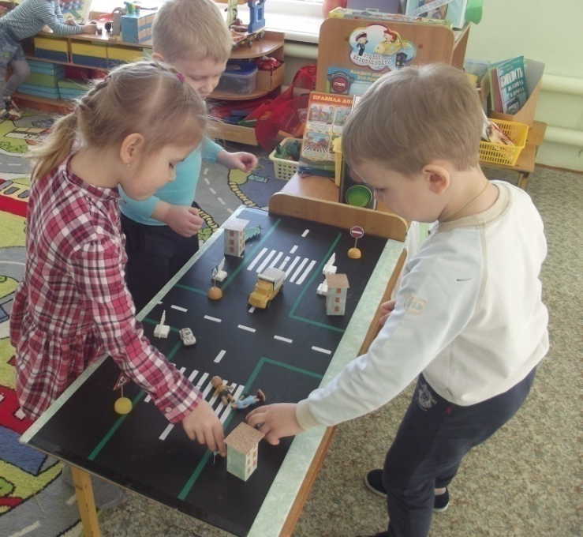
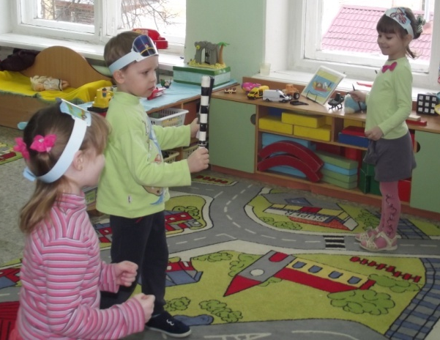
«ОСТРОВОК БЕЗОПАСНОСТИ»
Дидактические игры: «О чём говорят знаки», «Угадай знак», «Где спрятался знак», «Перекрёсток», «Наша улица», «Светофор», «Угадай - ка» и т.д., набор дорожных знаков, макет «Правила дорожного движения»
Ролевая игра «Знаем ПДД»
Сюжетно – ролевая игра «Регулировщик»

Slide 10
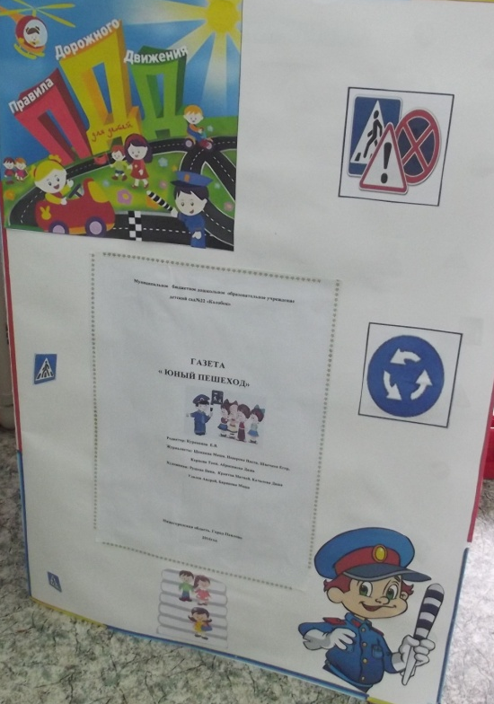
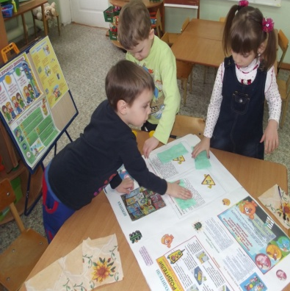
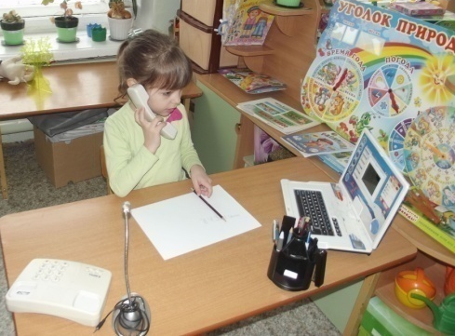
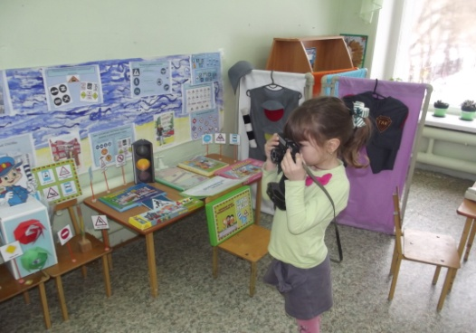
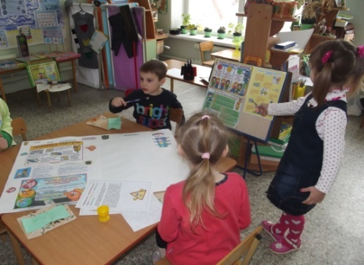
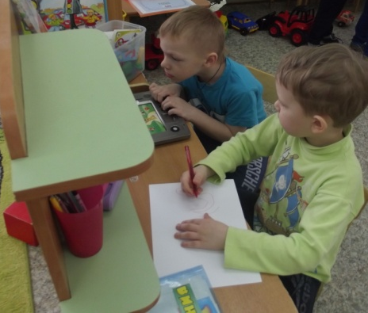
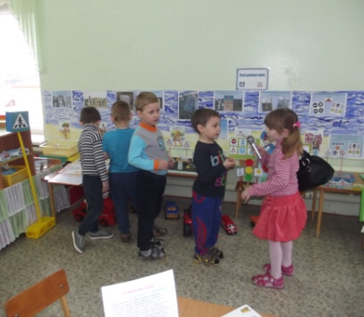
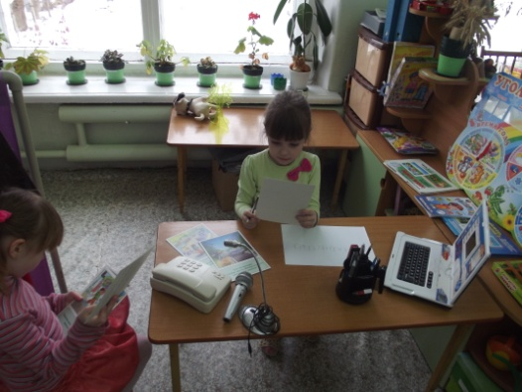
Редакция газеты «Мы юные пешеходы»

Slide 11
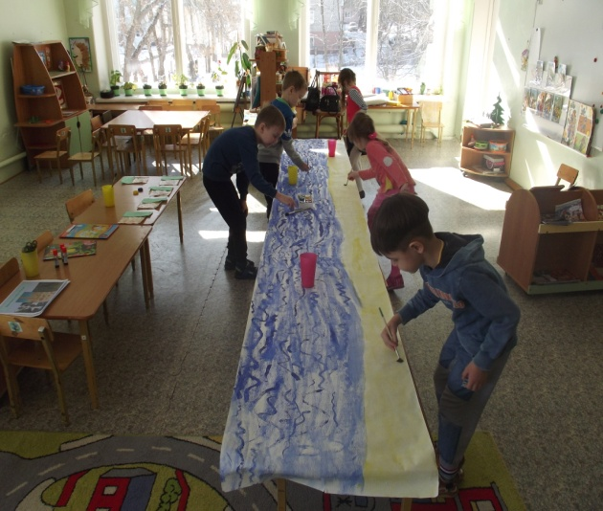
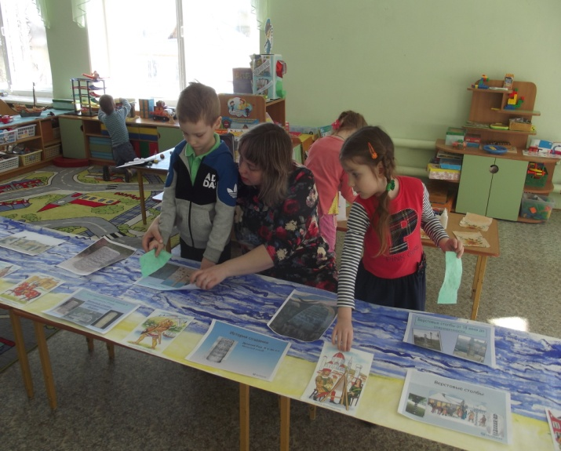
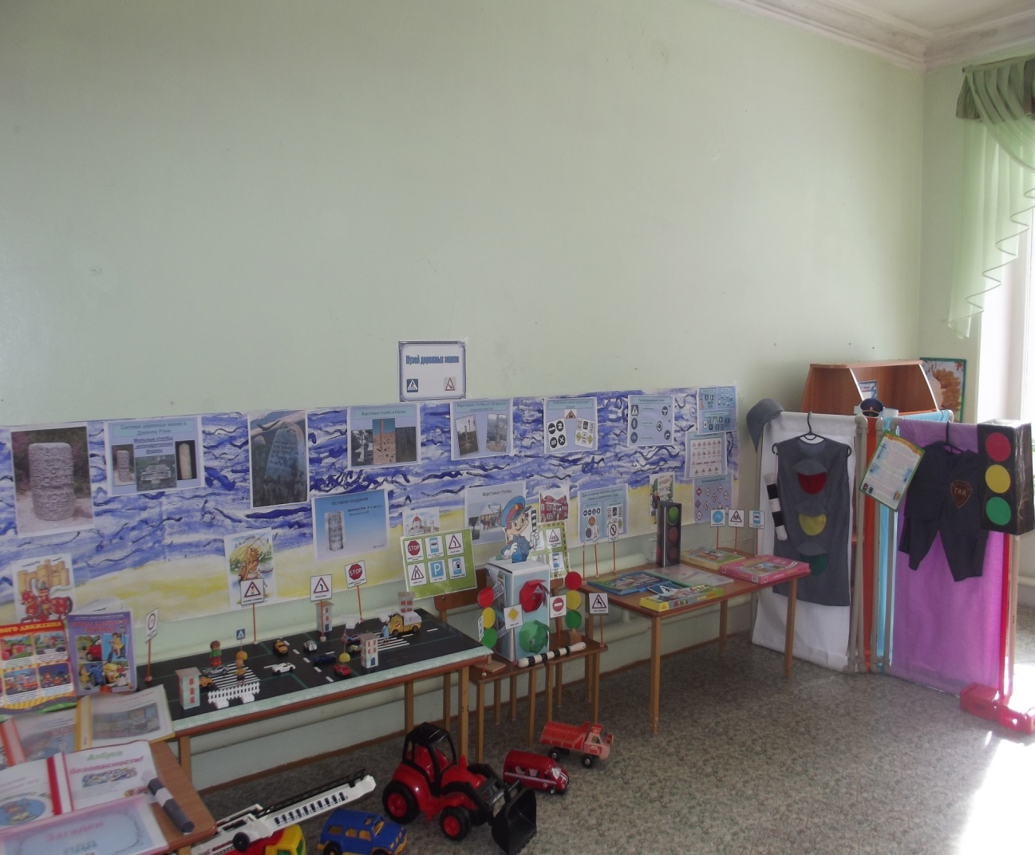
«Река времени»
МУЗЕЙ ДОРОЖНЫХ ЗНАКОВ

Slide 12
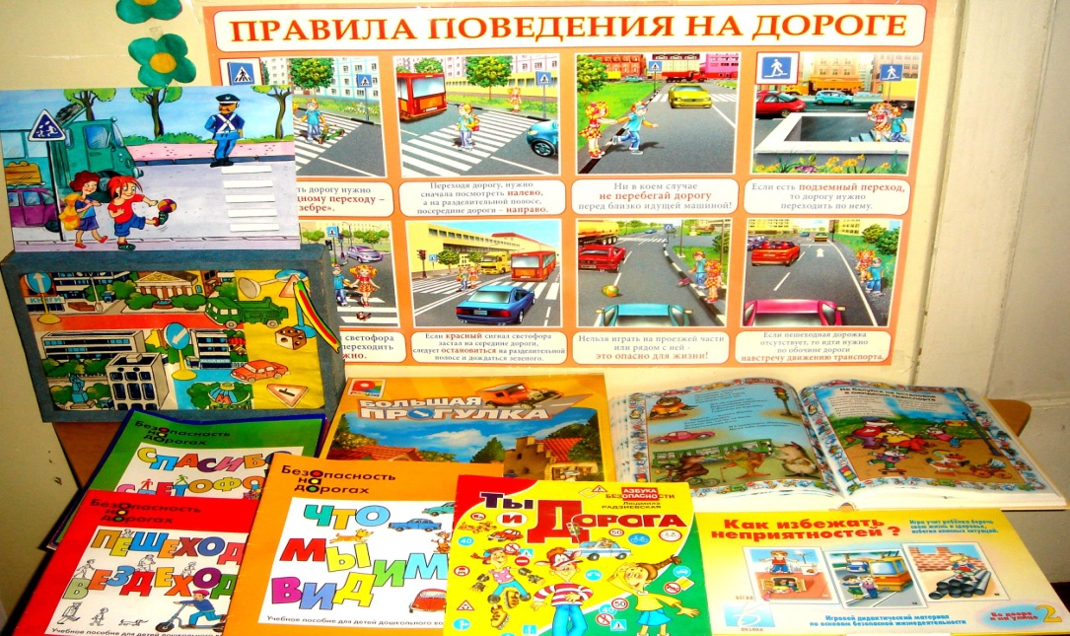
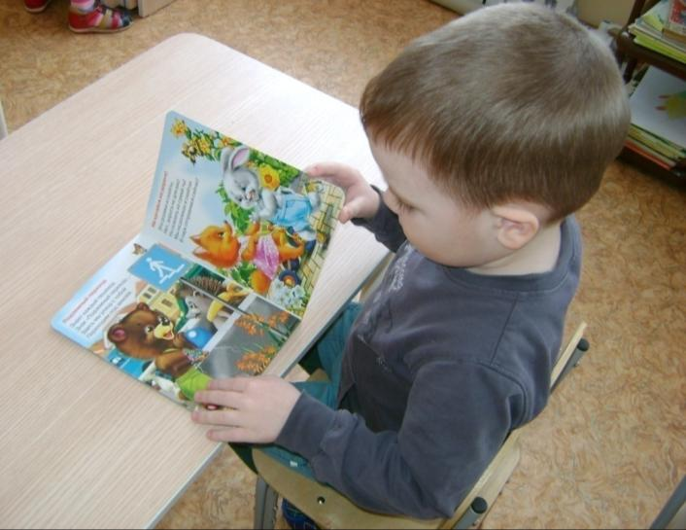

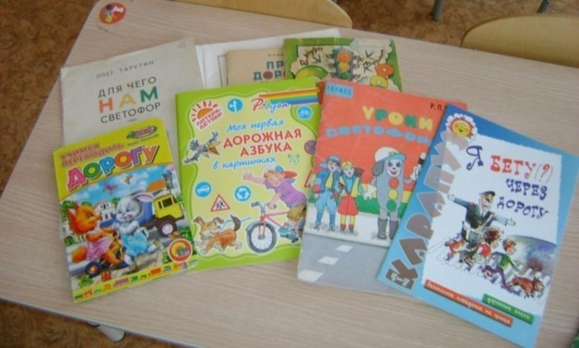

Библиотека «Правила поведения на дороге»

Slide 13
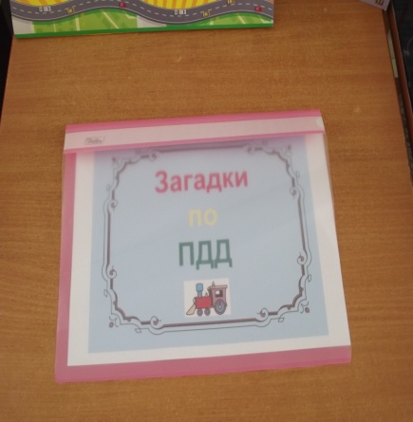

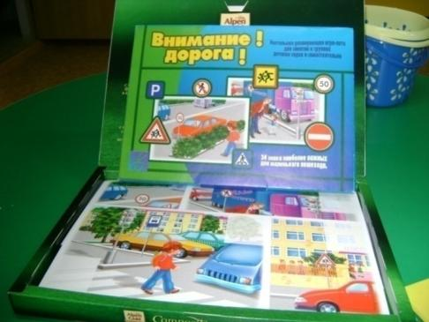
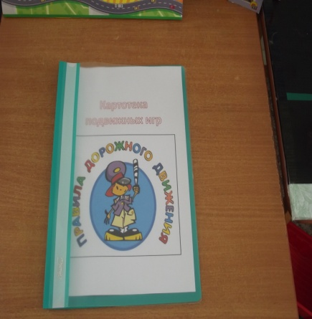
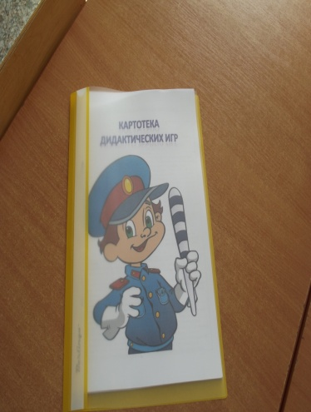
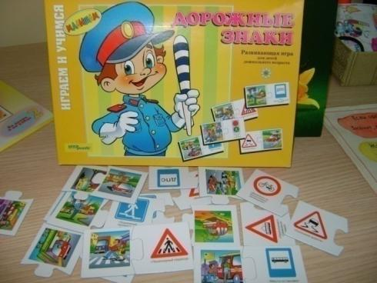
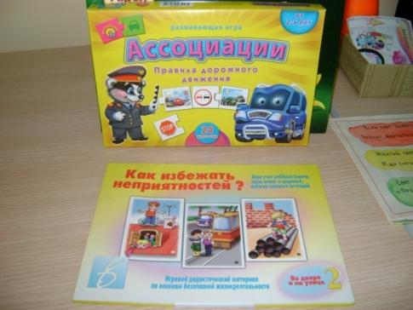
ЗАГАДКИИ
ДИДАКТИЧЕСКИЕ ИГРЫ

Slide 14
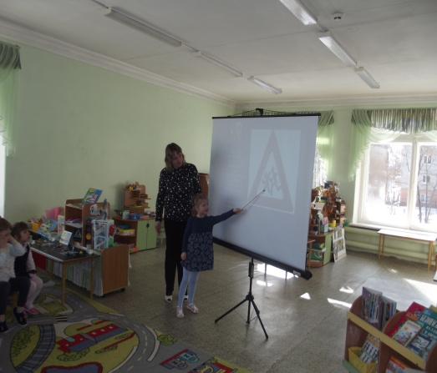
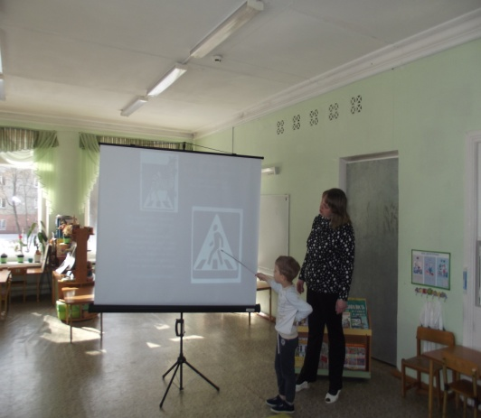
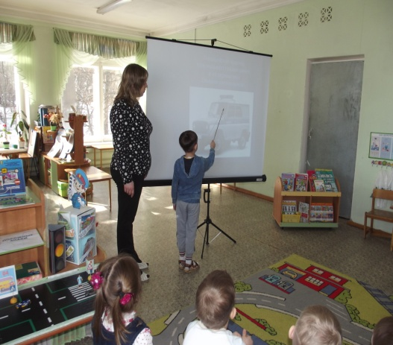
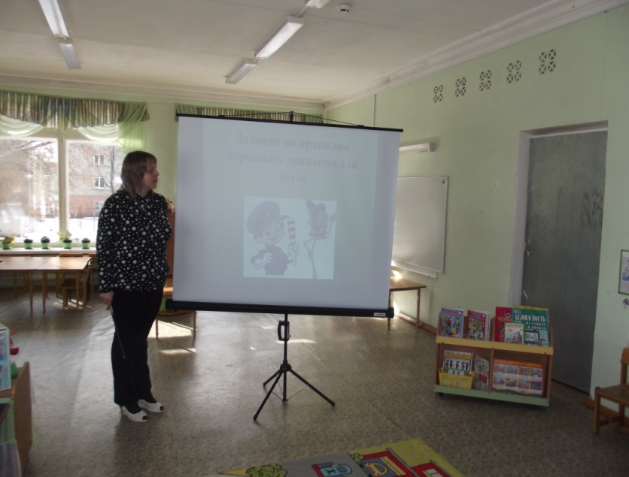
ПРИМЕНЕНИЕ ИКТ ТЕХНОЛОГИЙ
с участием родителей
«Правила дорожные знай соблюдай»

Slide 15
ПРИМЕНЕНИЕ ИКТ ТЕХНОЛОГИЙ
Обучающие фильмы:
«Уроки Тетушки Совы»;
«Торопышкин»
Мультимидийные презентации:
«Знай и соблюдай ПДД»;
«Страна Светофория»;
«Школа дорожных наук»
Интерактивные игры:
«Незнайка в большом городе»;
«Мои друзья на дороге»

Slide 16
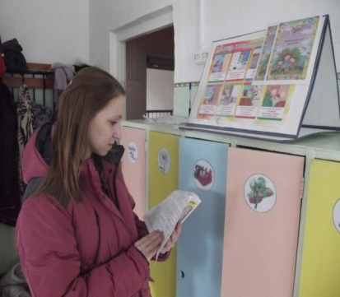
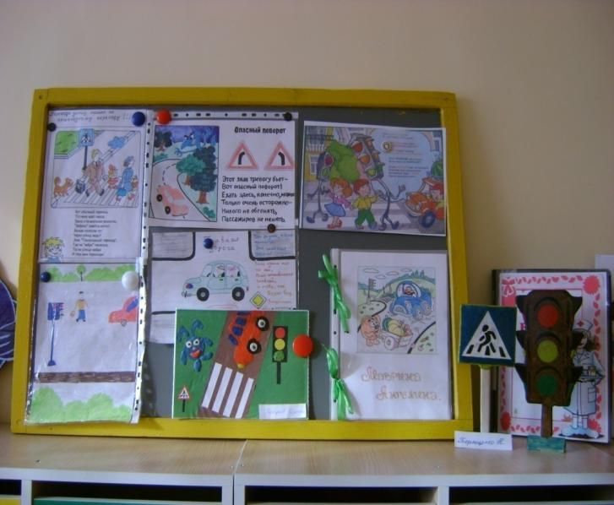
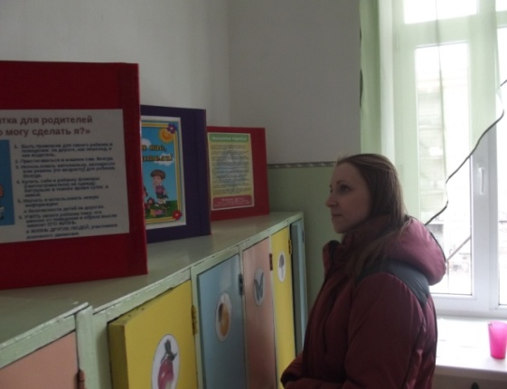
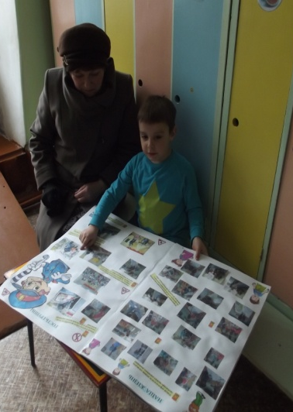
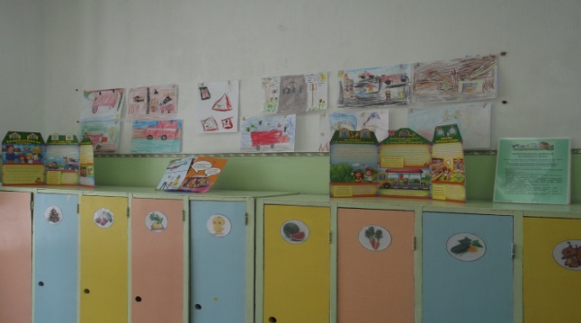

ВЗАИМОДЕЙСТВИЕ С СЕМЬЯМИ ВОСПИТАННИКОВ
РОДИТЕЛЬСКОЕ СОБРАНИЕ
«Ребенок! Дорога! Безопасность!»
КОНСУЛЬТАЦИИ:
«Дорожная азбука»
«Дорога в детский сад – опасна ли она?»

Slide 17
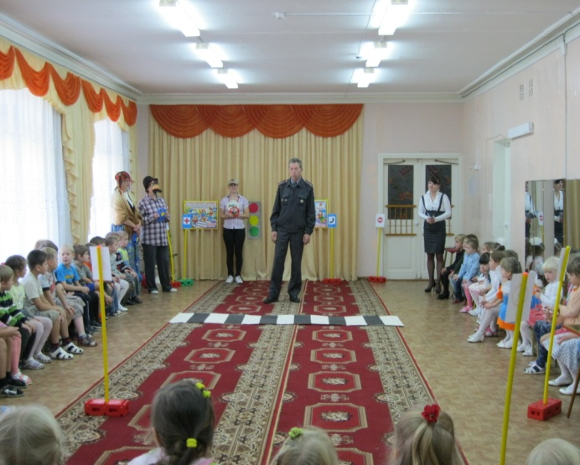
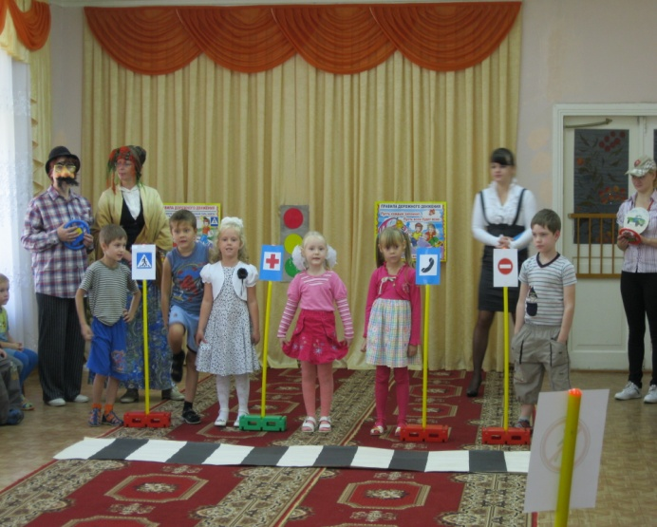
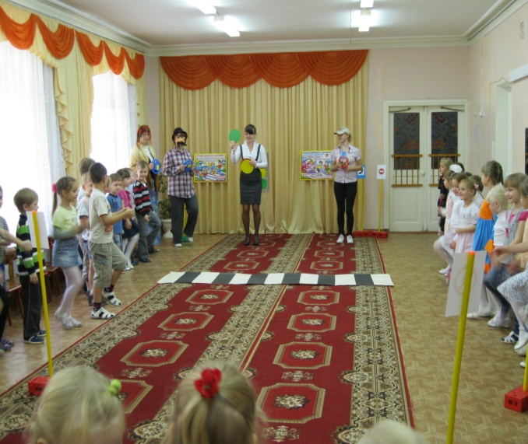
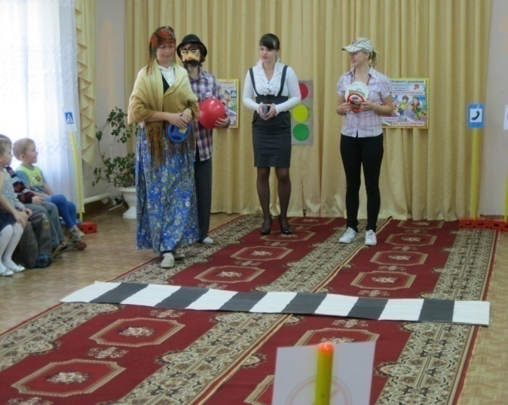
СПОРТИВНО - РАЗВЛЕКАТЕЛЬНОЕ МЕРОПРИЯТИЕ
«ЗНАКИ ДОРОЖНЫХ ПРАВИЛ»

Slide 18
РЕЗУЛЬТАТЫ СОВМЕСТНОЙ РАБОТЫ ДЕТСКОГО САДА И СЕМЬИ
Ребенок овладевает культурными способами деятельности, проявляет инициативу и самостоятельность в разных видах деятельности – игре, общении, познавательно – исследовательской деятельности, конструировании и др.; способен выбирать себе род занятий, участников по совместной деятельности.
1
2
Ребенок способен договариваться, учитывать интересы и чувства других, сопереживать неудачам и радоваться успехам других, адекватно проявляет свои чувства, в том числе чувство веры в себя, старается разрешить конфликты.
3
Ребенок овладевает развитым воображением, которое реализуется в разных видах деятельности, и прежде всего в игре; владеет разными формами и видами игры, различает условную и реальную ситуации, умеет подчиняться разным правилам и социальным нормам
4
Ребенок способен к волевым усилиям, может следовать социальным нормам поведения и правилам в разных видах деятельности, во взаимоотношениях со взрослыми и сверстниками, может соблюдать правила безопасного поведения и личной гигиены.

Slide 19
«Новизна личного вклада педагога в развитие образования»
КАРТОТЕКА ПОДВИЖНЫХ ИГР
КАРТОТЕКА ДИДАКТИЧЕСКИХ ИГР
ПЕРСПЕКТИВНЫЙ ПЛАН
КАРТОТЕКА ЗАГАДОК
КАРТОТЕКА МУЛЬТИМИДИЙНЫХ ПРЕЗЕНТАЦИЙ И ИГР

Slide 20
«Результаты профессиональной деятельности»
1. Расширение представлений детей об окружающей дорожной среде и правилах дорожного движения.
2. Сформированность навыков спокойного, уверенного, культурного и безопасного поведения в дорожно-транспортной среде.
3. Умения детей предвидеть опасные ситуации и обходить их.
4. Повышение активности родителей и детей к обеспечению безопасности дорожного движения.

Slide 21
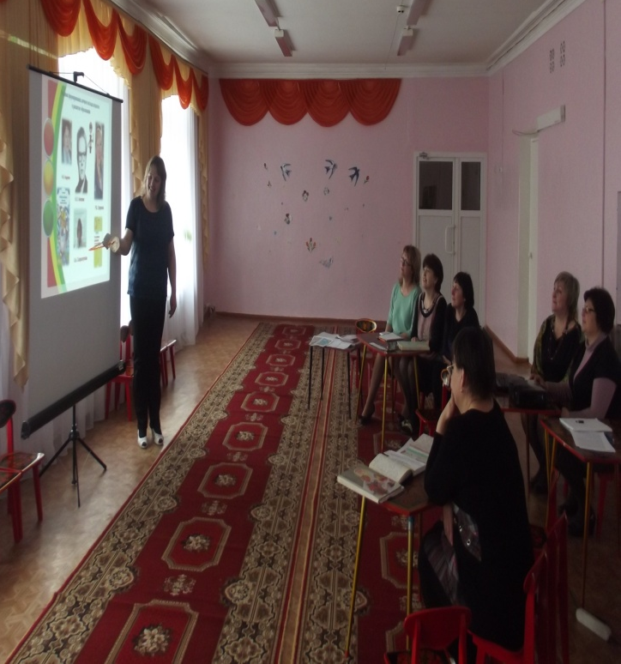
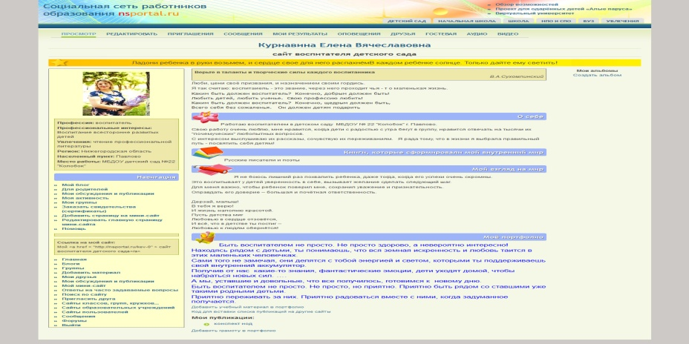
«Транслируемость практических достижений»
Создание работы по проблеме «Формирование у детей навыков безопасного поведения через ознакомление с правилами дорожного движения» и ее результаты были представлены на:
НА САЙТЕ ВОСПИТАТЕЛЯ ДОУ СОЦИАЛЬНОЙ СЕТИ РАБОТНИКОВ ОБРАЗОВАНИЯ nsportal.ru
НА ПЕДАГОГИЧЕСКОМ СОВЕТЕ ДОУ

Slide 22
Литература, интернет ресурсы
Литература.
1. Авдеева Н.Н., Князева Н.Л. , Стеркина Р.Б., Безопасность: Учебное пособие по основам безопасности жизнедеятельности детей старшего дошкольного возраста. – СПб.: «Детство – пресс», 2002.
2. Истоки: Примерная основная образовательная программа дошкольного образования / Научн. Рук. Л.А. Парамонова – М.: ТЦ Сфера, 2015 г.
3. Крутецкая В.А. Моя первая дорожная азбука в картинках. – СПб.: Издательский Дом «Литература», 2012.
4. Майрова Ф.С. Изучаем дорожную азбуку. Перспективное планирование. Занятия. Досуг. – «Издательство Скрипторий 2003. 2009.
5. Саулина Т.Ф. Три сигала светофора: Ознакомление дошкольников с правилами дорожного движения: Для работы с детьми 3-7 лет. – М.: МОЗАИКА – СИНТЕЗ, 2010.
6. http://nsportal.ru

